Slide 1
Електромагнітні хвилі

Slide 2
Зміст:
Електромагнітна хвиля
Електромагнітні хвилі(види)

Slide 3
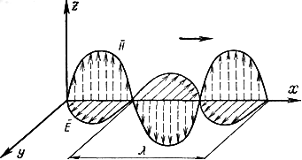
Електромагнітна хвиля
Електромагнітною хвилею називають процес поширення
змінного електромагнітного поля в просторі з плином часу.
Джерелом електромагнітних хвиль виступає електрична
частинка, яка рухається з прискоренням. Теоретично
це довів ДжеймсМаксвеллу 1832 році, а дослідно
підтвердив Генріх Герц у 1888 році.

Slide 4
Шкала електромагнітних хвиль
Розподіл електромагнітних хвиль за різними частотами
називають спектром. Весь спектр електромагнітних
хвиль умовно поділяють на окремі діапазони.
Неперервна послідовність частот та довжин хвиль
електромагнітних випромінювань утворюють шкалу
Електромагнітних хвиль.

Slide 5
Електромагнітні хвилі
Радіохвилі
Інфрачервоне випромінювання
Ультрафіолетове випромінювання
Рентгенівське випромінювання
γ -промені

Slide 6
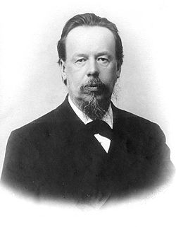
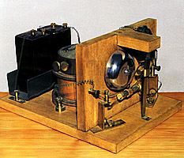
Радіохвилі
Радіовипромінюванням називають електромагнітні хвилі з
довжиною в діапазоні від 0,1 мм до 10 км.
Весь радіодіапазон електромагнітних хвиль розподіля ється на:
Довгі
Середні
Короткі
Ультракороткі
Першим, кому вдалося створити і детектувати електромагнітнітні
хвилі, став Г. Герц (1987 р.). А 7 травня 1895 року О. Попов
продемонстрував дію першого радіоприймача.

Slide 7
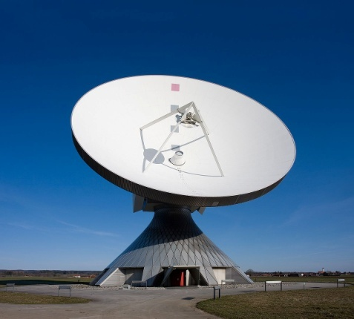
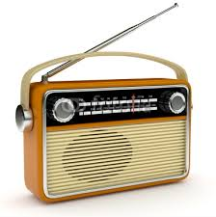
Отримати радіохвилі можна за допомогою генераторів на
електронних лампах чи транзисторах. Життя сучасного
суспільстванеможливе без постійного обміну інформацією.
Радіо, телебачення, радіолокатори та стільниковий
зв'язок Відіграють у цьому неабияку роль.
Властивості радіовипромінювання:
огинають землю;
поглинаються;
відбиваються;
поширюються прямолінійно.

Slide 8
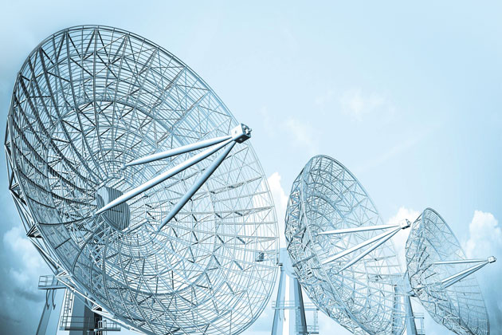
Застосовують радіохвилі у:
радіозв’язку;
телебаченні;
радіолокація;
стільниковий зв'язок.

Slide 9
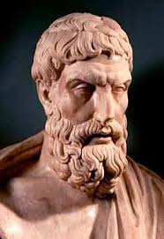
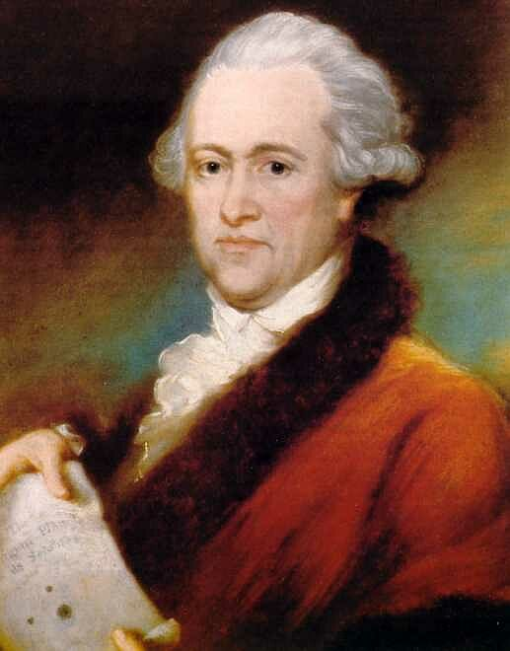
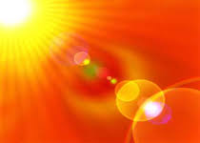
Інфрачервоне випромінювання
Інфрачервоними променями називають хвилі, довжина
яких лежить в діапазоні: 0,1 мм-770 нм.
Тит Лукрецій Кар висловлював припущення, що у Сонця
«є багато жарких, сильних та не видимих променів...»
У 1880 році Вільям Гершель надрукував свої роботи
про дослідження інфрачервоного випромінювання.

Slide 10
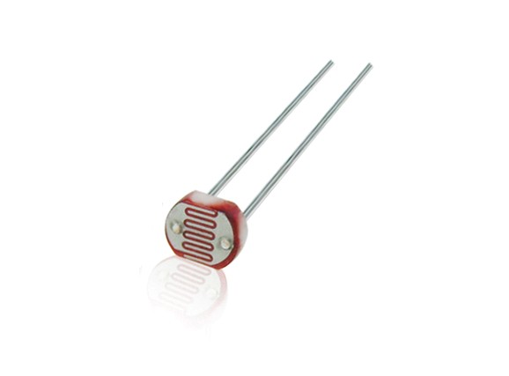
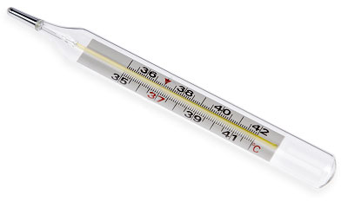
Джерелами інфрачервоних хвиль є Сонце, зірки,планети, будь-яке тіло, температура якого вища за
температуру навколишнього середовища. Приймачами інфрачервоного випромінювання є термометри, фоторезистори, фотоелементи та ін.
Властивості:
проходить крізь картон, чорний папір,
тонкий шар ебоніту, асфальт, атмосферу Землі,
сильно по глинається водяною парою.

Slide 11
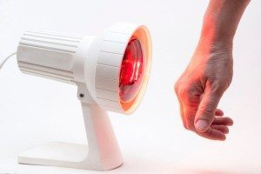
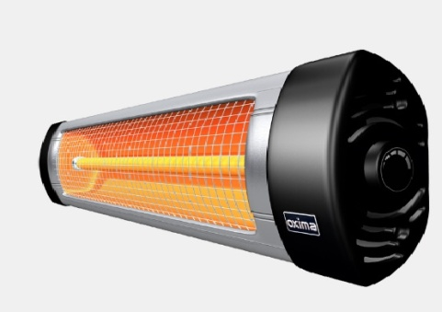
Застосування інфрачервоного випромінювання:
фотографування земних об'єктів у тумані й темряві;
прогрівання тканин живого організму;
сушіння деревини, пофарбованих поверхонь, підігрівання матеріа лів;
встановлення охоронної сигналізації у приміщеннях;
у сфері медицини, геодезії, криміналістики;
у військовій справі (прилади нічного бачення тощо).

Slide 12
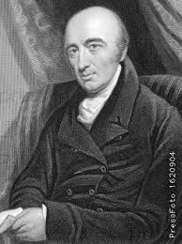
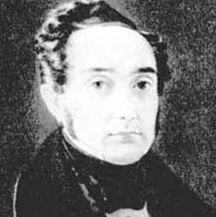
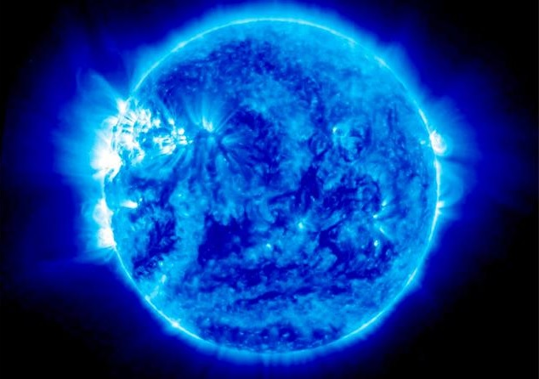
Ультрафіолетове випромінювання
Випромінювання, що виявляєть ся безпосередньо
за фіолетовою частиною видимого спектра,
називається ультрафіолетовим.
Довжина хвилі: 380-5 нм, Відкрито в 1801 році
Н. Ріттером і У. Волластоном.

Slide 13
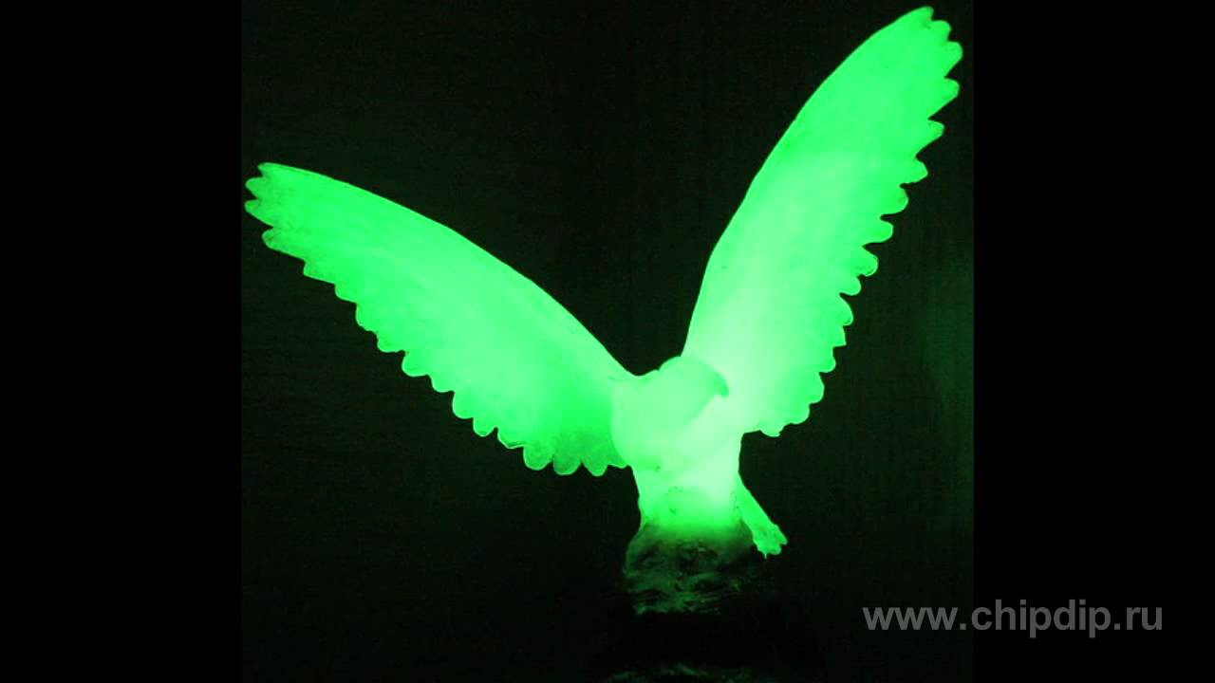
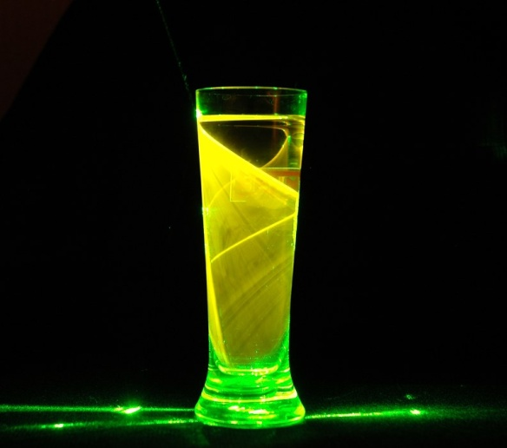
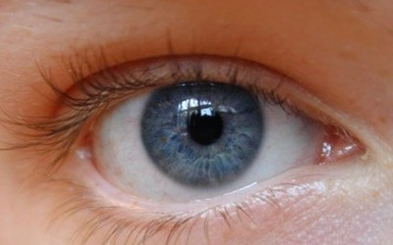
Властивості:
викликає люмінесценцію; викликає фотоефект;
спричиняє фотохімічні реакції;
справляє бактерицидну дію;
впливає на центральну нервову систему;
спричиняють утворення захисного
пігменту – засмаги (віта мін В2);
руйнують сітківку ока.

Slide 14
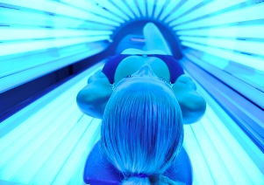
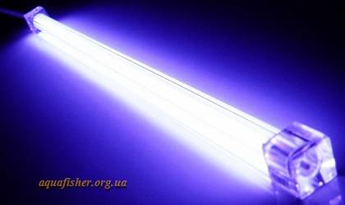
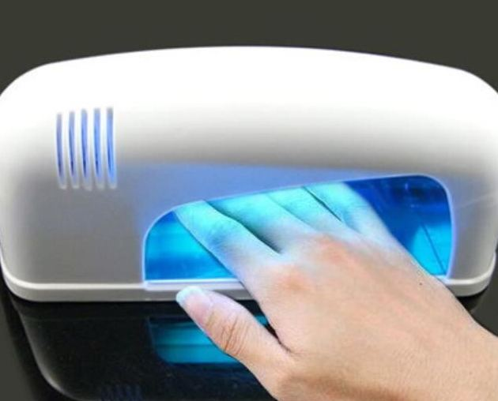
Застосування:
в люмінесцентних лампах;
люмінесцентному аналізі та дефектоскопії;
у промисловій електроніці й автоматиці;
у текстильному виробництві;
відіграє важливу роль у фізіології тварин і рослин;
для стерилізації повітря в промислових приміщеннях;
у медицині.

Slide 15
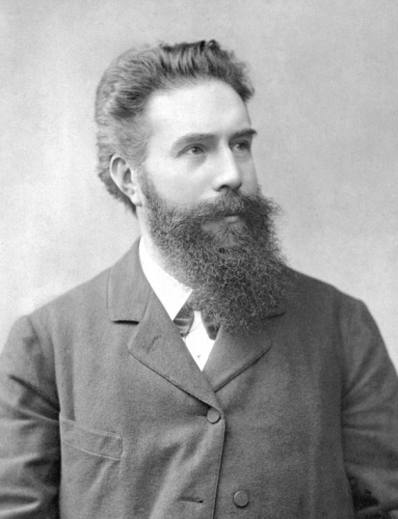
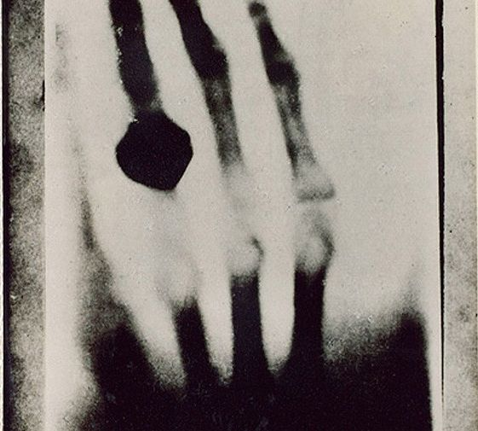
Рентгенівське випромінювання
Випромінювання виникає під час гальмування електронів,
які при скорюються сильним електричним полем.
Запатентував відкриття невидимого випромінювання
Рентген 8 листопада 1895 року, яке було назване
Х-променями. У 1901 році Рентгену була присуджена
перша в історії Нобелівська премія з фізики.
Джерелом рентгенівського випромінювання
виявився анод вакуумної трубки.

Slide 16
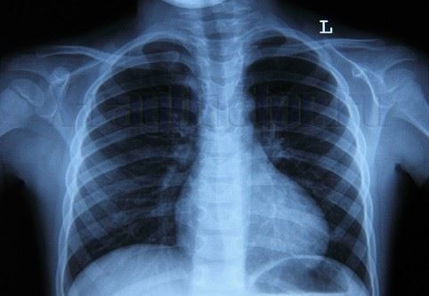
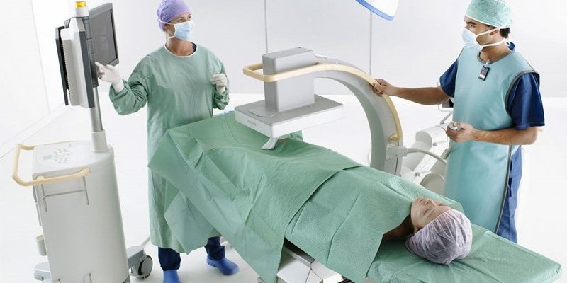
Властивості:
висока проникаюча й іонізуюча здатність;
не відхиляється електричним і магнітним полями;
викликає люмінесценцію; справляє фотохімічну дію;
справляє досить сильну біологічну дію на організм у
цілому;
поширення, відбивання, заломлення, інтерференція та
дифракція.
Застосування:
флюорографія;
рентгенівський аналіз;
кристалографія.

Slide 17
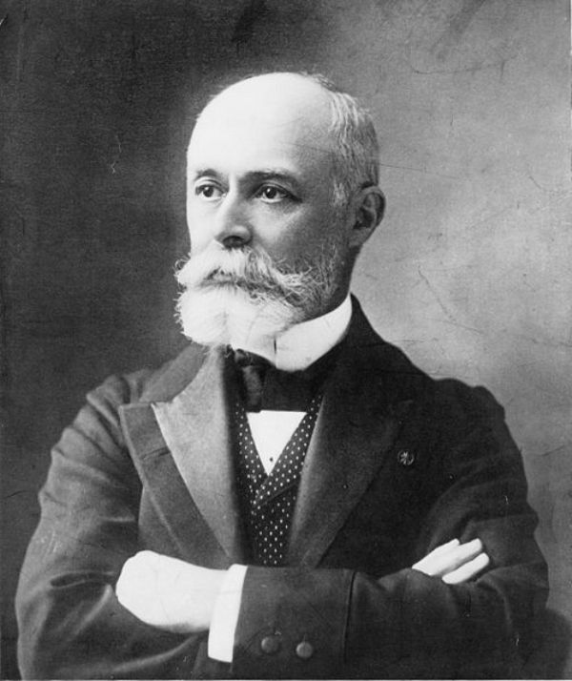
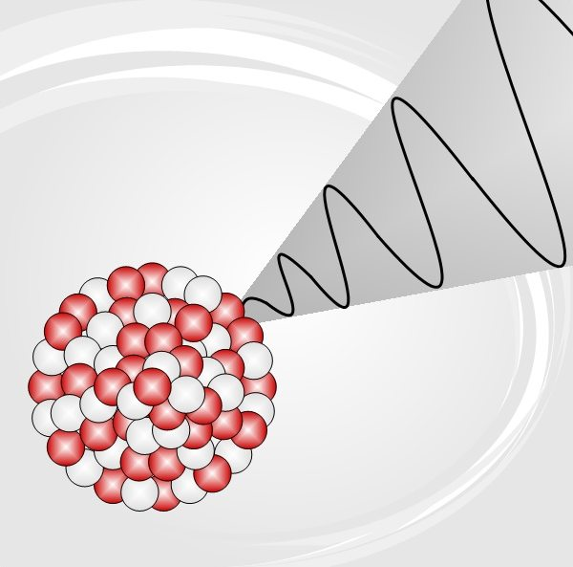
γ -промені
γ-випромінювання-Короткохвильове електромагнітне
випромінювання, що виникає при розпаді радіоактивних
ядер, переході ядер із збудженого стану в основний,
взаємодії швидких заряджених часток з речовиною,
анігіляції електронно-позитронних пар тощо. Довжина
хвилі: 10-11 - 3∙10-15 м. Вперше γ-випромінювання
дослідив А. Беккерель у 1896 р.

Slide 18
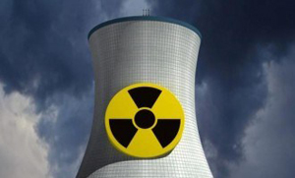
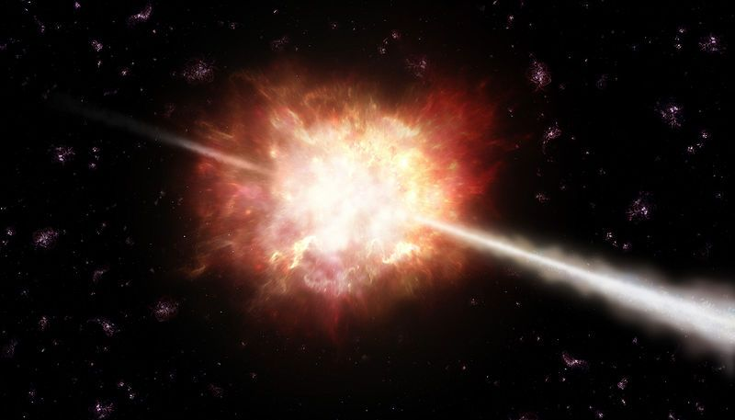
Властивості γ- променів дуже подібні на властивості
рентгенівських променів, але мають:
більшу іонізуючу здатність;
більшу проникливість;
більшу частоту коливань;
більшу небезпеку для живих організмів.
Застосування:
у медицині,
на виробництві (γ - дефектоскопія).

